Slide 1
Universidad Estatal A Distancia
Vicerrectoría Académica
Escuela De Ciencias Exactas Y Naturales
Cátedra Tic E Ingeniería
Proyecto #2
03029
Investigación De Operaciones
Va lor: 30 %
Estudiante: Franciso Campos Sandi
Identificación: 114750560
Tutora: Belbeth Obando Garro
Grupo 04
Centro Universitario: San Vito
II Cuatrimestre, 2025

Slide 2
INTRODUCCIÓN
La presente exposición0aborda la aplicación de la teoría de colas en el contexto de apliación a un taller mecánico, a partir del0enfoque de la investigación de operaciones, se analiza cómo estas herramientas permiten0optimizar procesos clave como la atención de los clientes para0mejorar el servicio.
El objetivo principal del trabajo es evidenciar cómo la0modelación matemática y la toma de decisiones estratégicas pueden0mejorar la eficiencia generando beneficios tanto administrativos y mejorar la atención.

Slide 3
¿QUÉ ES TEORÍA DE COLAS?
Permite estudiar el comportamiento0desistemas donde se forman líneas de espera, la misma se enfoca en analizar tiempos, recursos y niveles de atención “La teoría de colas es el estudio de la0espera en las distintas modalidades. Utiliza los modelos de colas para representar los tipos0de sistemas de líneas de espera...”(S. Hillier & J. Lieberma, 2010, p.708) lo que muestra que no es solo teoría, sino algo que0pasa todos los días en hospitales, bancos, supermercados... prácticamente en cualquier servicio.

Slide 4
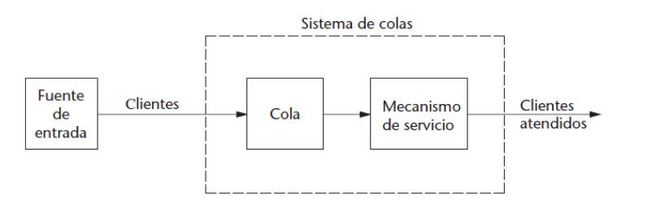
¿CUÁL ES LA ESTRUCTURA BÁSICA DE LOS MODELOS DE COLAS?
Los modelos comienzan con la llegada de los0clientes, seguido de la espera en la fila y la atención los clientes "entran al sistema y se unen a0una cola."(S. Hillier & J. Lieberma, 2010, p.709) es decir, no todos llegan a la vez, sino que se van sumando poco a poco, 0dando inicio a este proceso en el que después entran y se analizan...
Fuente: Imagen recuperada de material tema 6 (AprendeU, s. f.)

Slide 5
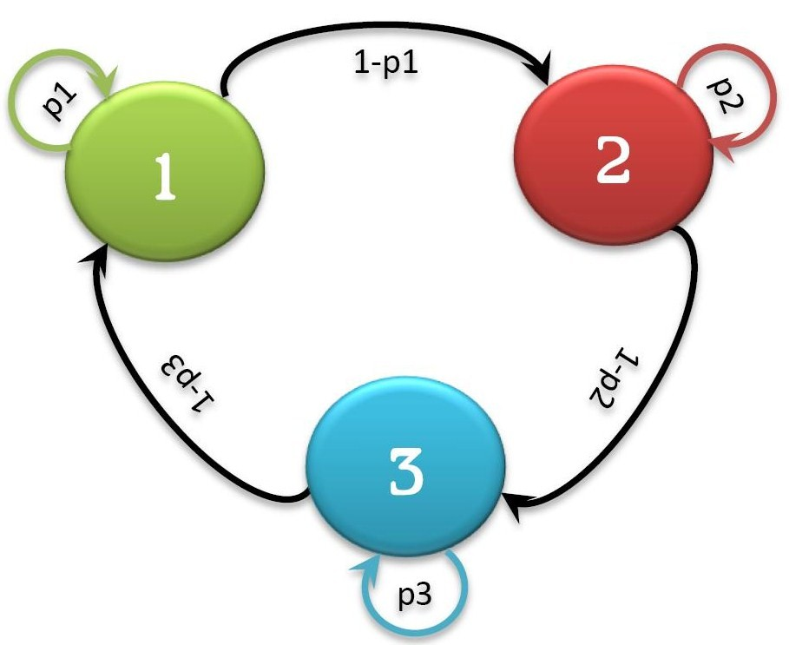
¿CUÁL ES EL OBJETIVO DE APLICAR LA TEORÍA DE COLAS EN INVESTIGACIÓN DE OPERACIONES?
El objetivo principal es optimizar, se busca entender el0comportamiento de las filas, cuánto tardan los clientes en ser atendidos, cuántos recursos hay0disponibles y cómo usarlos mejor.
¿QUÉ ES LA CADENA DE MARKOV?
Es una herramienta matemática que permite analizar sistemas que cambian de estado, ideal para modelar procesos de0atención médica con múltiples posibilidades "esta cadena de Markov tiene un número infinito de estados, debido a lo cual obtener la distribución de estado estable de los estados del0sistema implica resolver un sistema infinito de ecuaciones lineales."(S. Hillier & J. Lieberma, 2010, p.744) a pesar de eso, es súper útil para entender cómo funcionan las0colas en sistemas donde hay muchas variables y posibles escenarios.

Slide 6
APLICACIÓN EN UN TALLER MECÁNICO
De acuerdo a los materias de la plataforma del curso se observa un caso de éxito, (AprendeU, s. f.)
El mecánico Javier Robles, es capaz0de instalar nuevos silenciadores a una tasa promedio de 3 por hora, o 1 aproximadamente cada 20 minutos. Los clientes que necesitan servicio de taller llegan a un promedio0de dos por hora. El administrador del negocio considera que su taller tiene todas las condiciones de un modelo de colas de un solo canal. Por lo cual, se le ha solicitado su ayuda para mejorar el servicio.
Variables:
ʎ = 2 (tasa promedio de llegada), es decir 1 cliente por cada 30 minutos.
µ = 3 (tasa promedio de servicio), por lo tanto 1 cliente por cada 20 minutos.

Slide 7
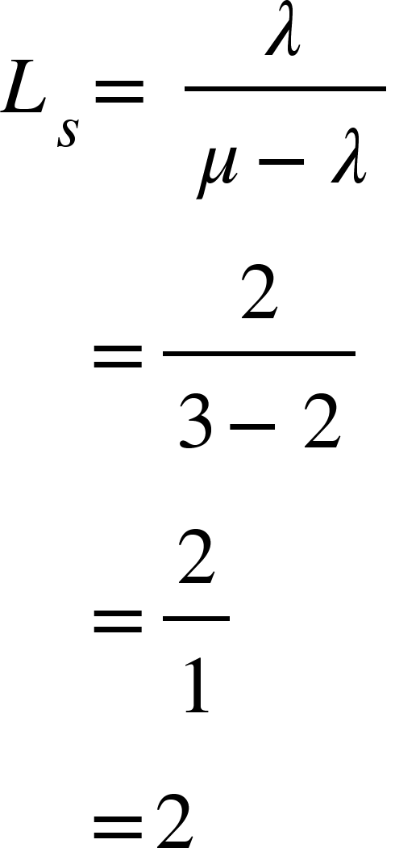
APLICACIÓN EN UN TALLER MECÁNICO
Paso 1: Para realizar el calculo de clientes en el sistema se realiza con la siguiente formula :
Respuesta: La cantidad de clientes en el sistema es de 2

Slide 8
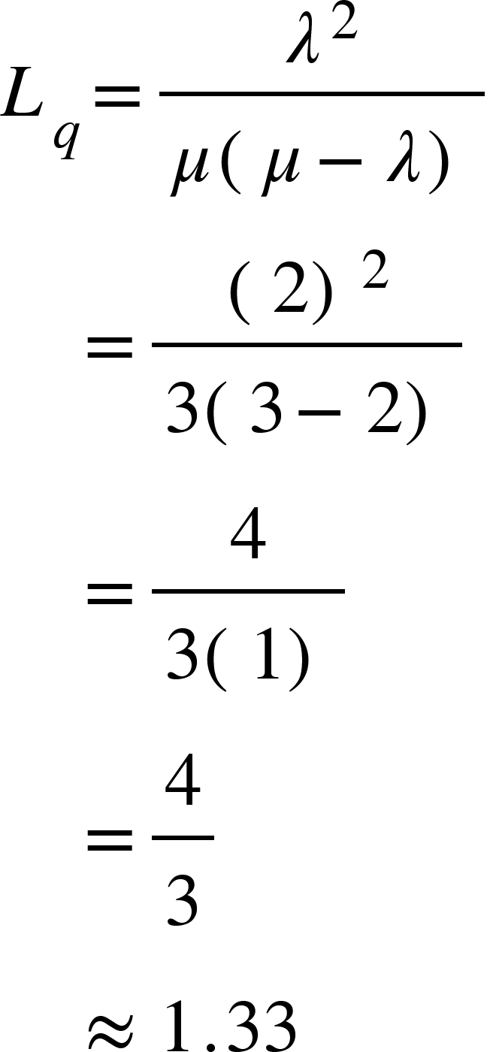
APLICACIÓN EN UN TALLER MECÁNICO
Paso 2: Para realizar el calculo de la longitud de la fila se realiza con la siguiente formula :
Respuesta: La cantidad de la fila en el servicio equivale a un aproximado de 2 (1.33 redondeado).

Slide 9
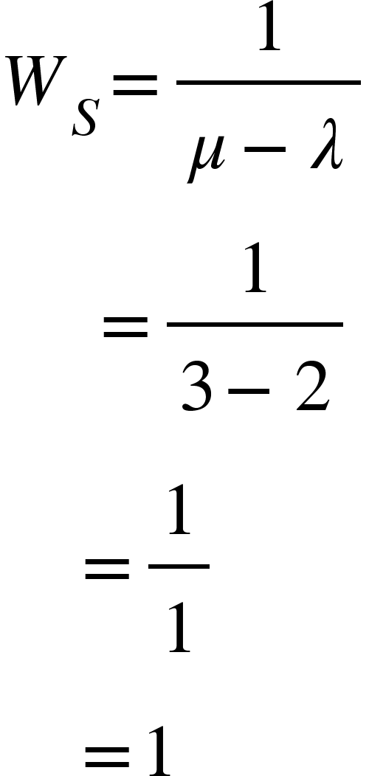
APLICACIÓN EN UN TALLER MECÁNICO
Paso 3: Para realizar el calculo del tiempo que tarda un cliente en el sistema se realiza con la siguiente formula :
Respuesta: Cada cliente tarda en el sistema es equivalente a 1 hora.

Slide 10
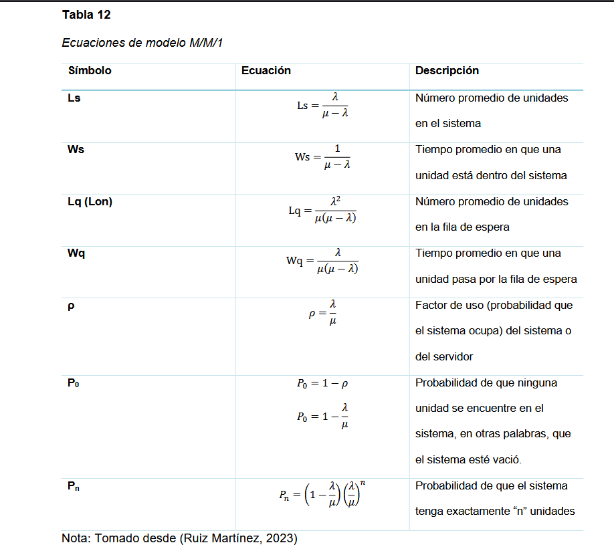
APLICACIÓN EN UN TALLER MECÁNICO
Fórmulas utilizadas, recuperadas de la guía de estudio del curso Grijalba, J. (2014).
Fuente: Imagen recuperada de la guía de estudio del curso (AprendeU, s. f.)

Slide 11
APRENDIZAJES
Las diversas tecnicas que se puenden implementar en la investigación de operaciones son de gran ayuda para poder resolver problemas de la vida cotidiana, donde la teoría y la práctica0se unen para llegar a una solución
La teoría de colas permite analizar cómo mejorar la0atención al usuario dentro del sistema público o privado, identificando mejoras en la gestión de citas y poder obtener mejjores resultados.
La resolución y la investigación en la teoría de colas es0muy enrriquesedor dado que Podemos aplicar a diversas situaciones para aplicar mejoras en los servicios desde ejecercios de nuestra vida hasta aplicar en empresas.
LINK DEL VIDEO: https://youtu.be/fqi5Ef1eReM

Slide 12
REFERENCIAS
AprendeU. (s. f.). 03029—Investigación de operaciones - IIC2025: Recursos Tema 6 [Material de curso]. Recuperado el 8 de agosto de 2025, de https://aprende.uned.ac.cr/mod/folder/view.php?id=359655
Grijalba, J. (2014). Guía de estudio para la asignatura de Investigación de Operaciones para Ingeniería.
S. Hillier, F., & J. Lieberma, G. (2010). Introducción a la investigación de operaciones (9a ed.). McGraw-Hill.

